Slide 1
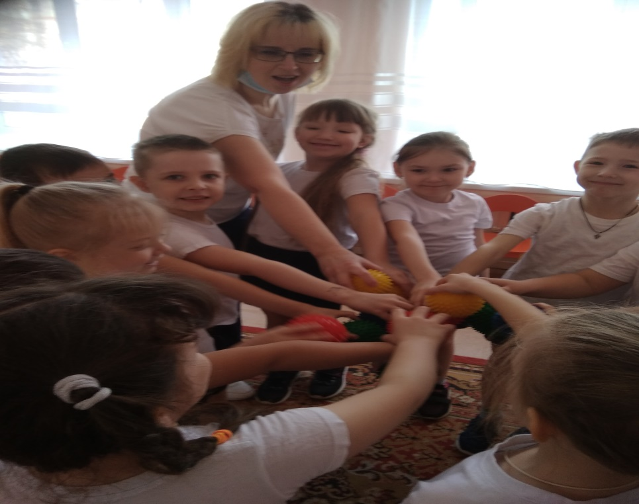
МБДОУ «Детский сад № 103»
Мы - за здоровый образ жизни
г . Дзержинск
2022год

Slide 2
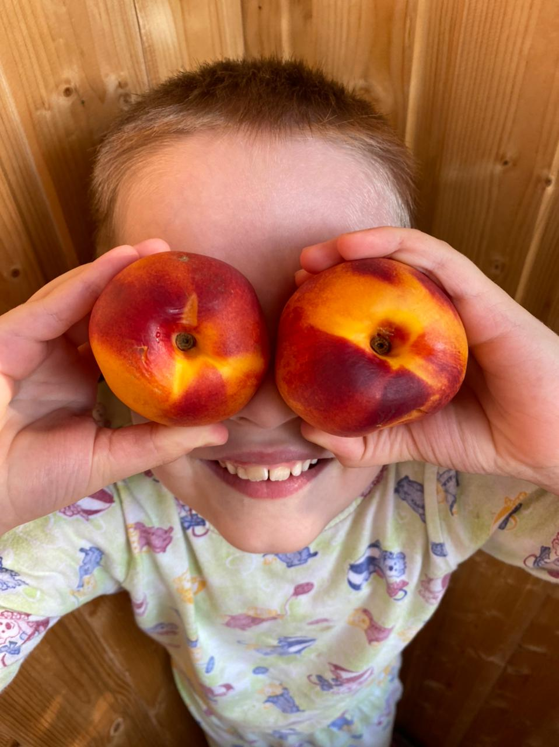
Компоненты здорового образа жизни
1.Правильное питание
2.Занятие физкультурой и спортом
3.Режим дня
4.Закаливание
5.Личная гигиена

Slide 3
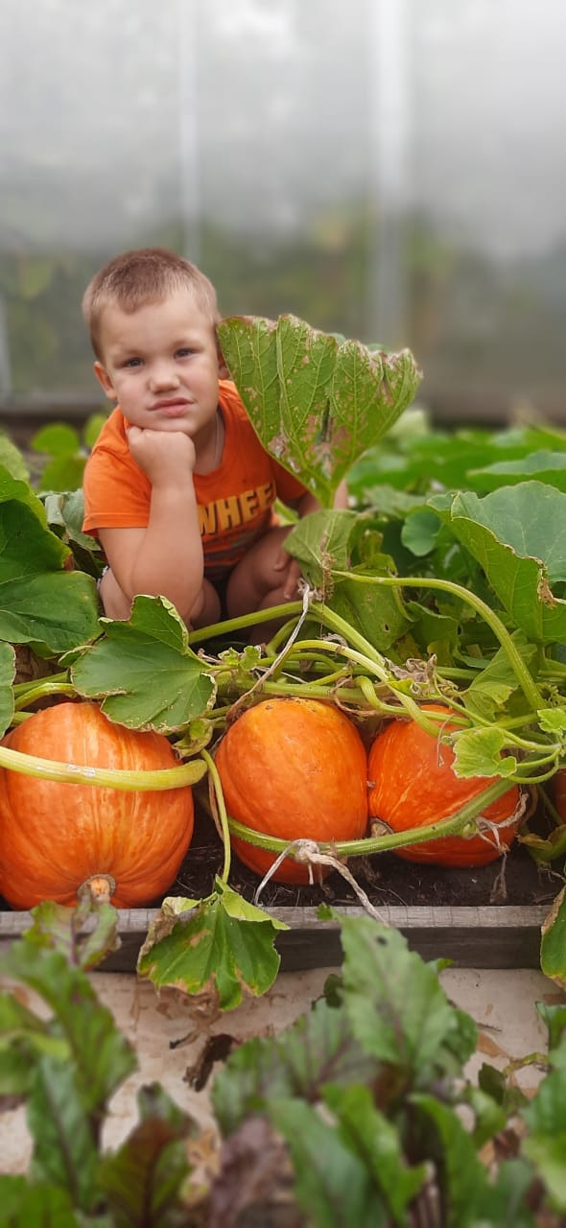
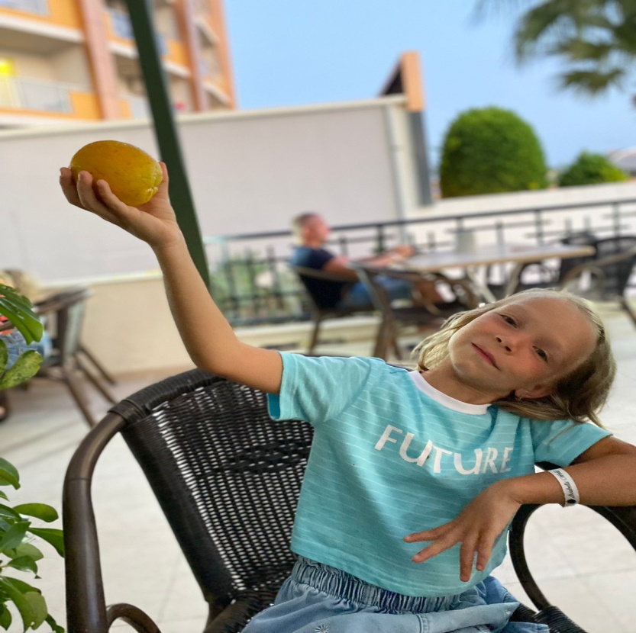
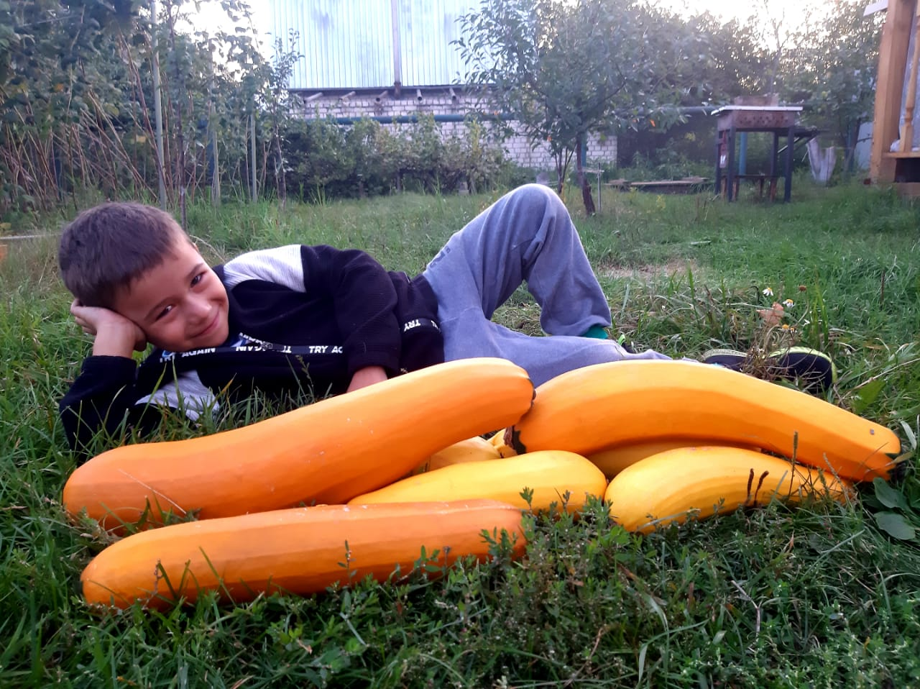
Кушать овощи и фрукты ,рыбу, молокопродукты — Вот полезная еда , витаминами полна!

Slide 4
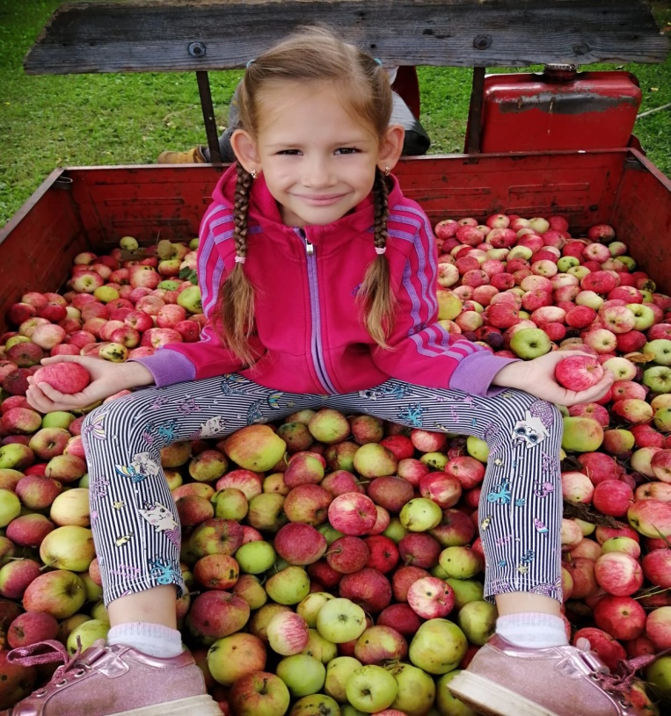
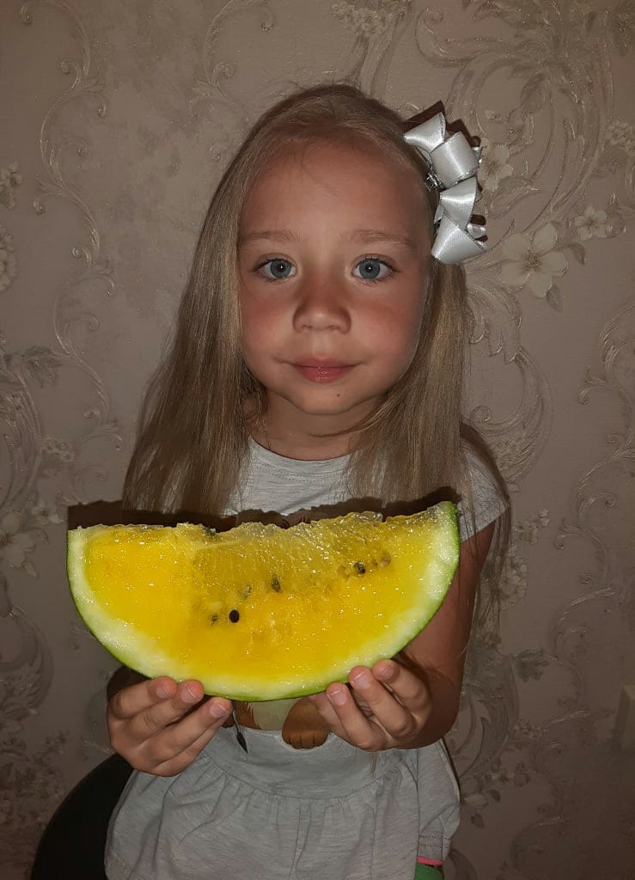
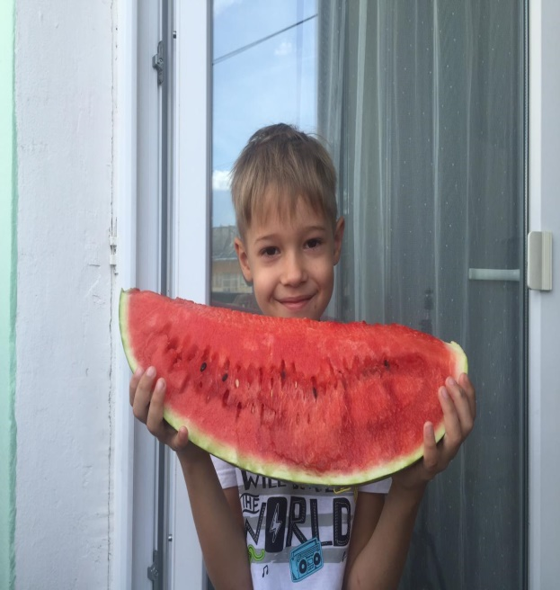

Slide 5
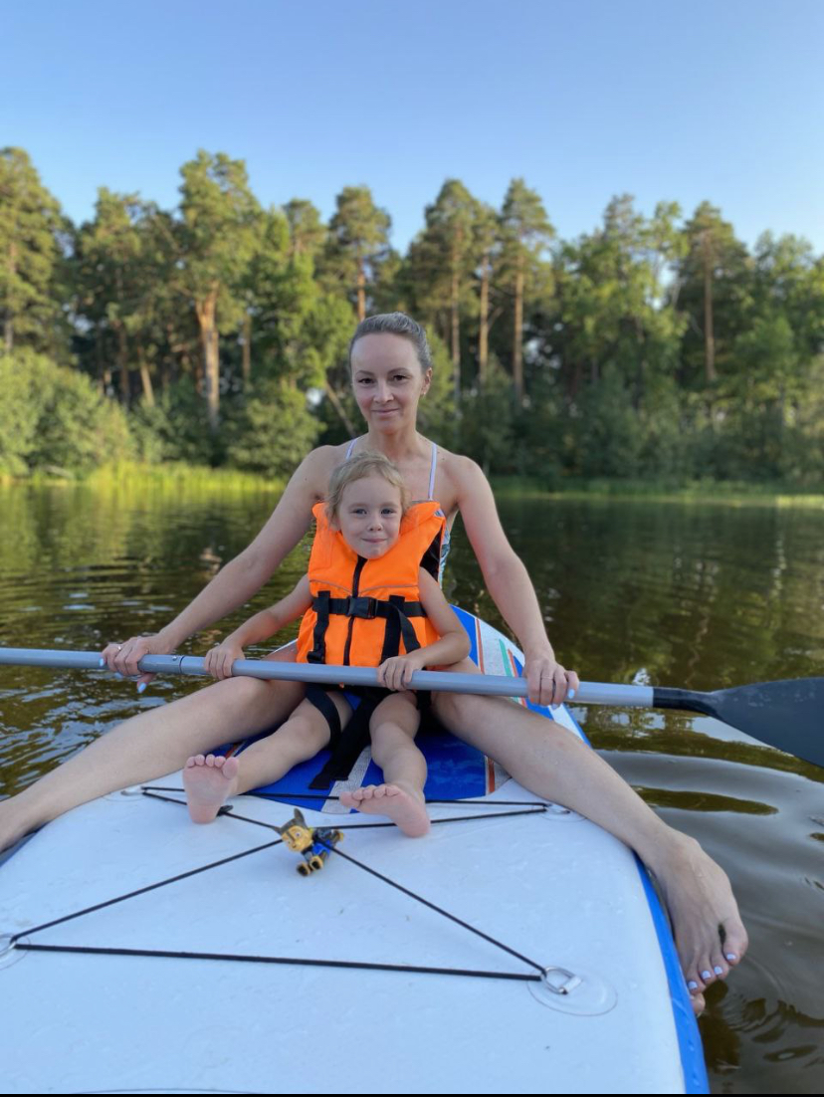

Slide 6
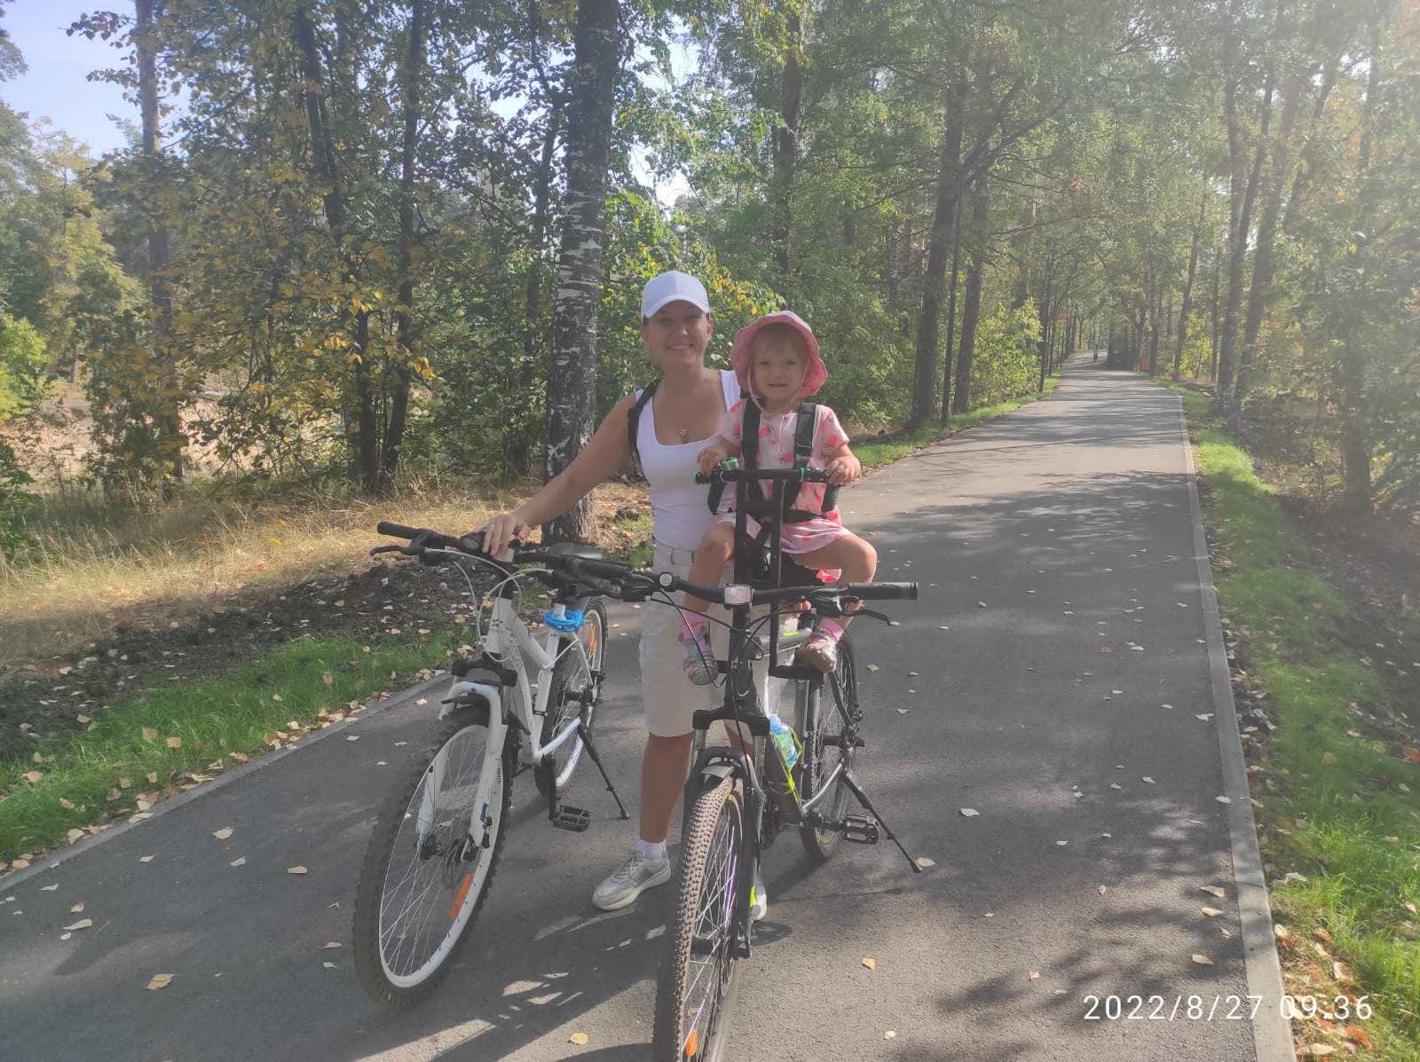
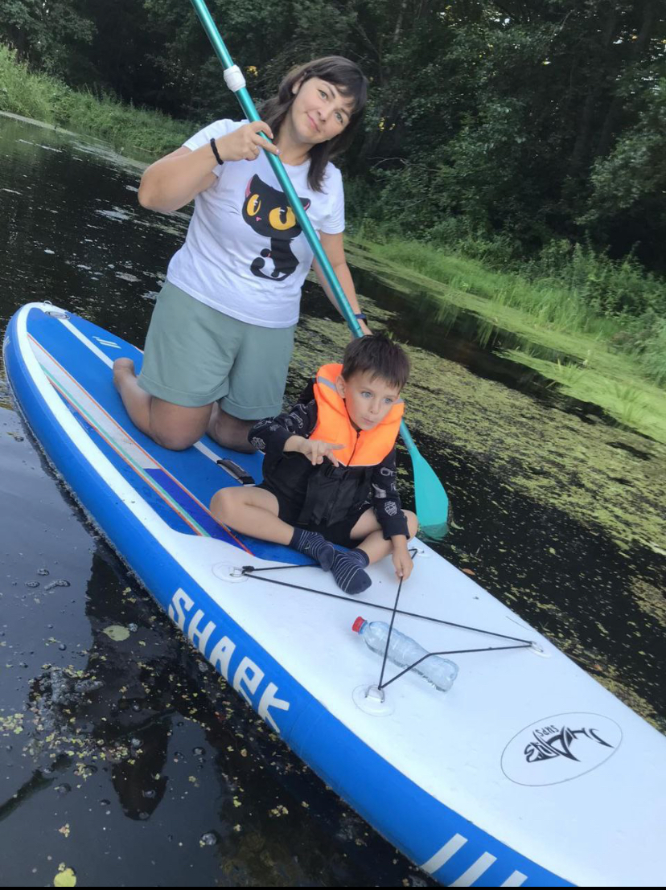
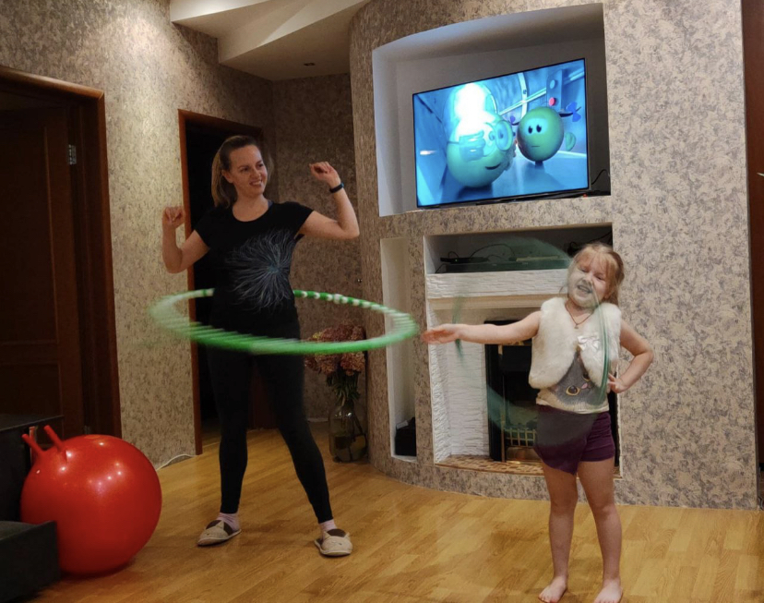

Slide 7
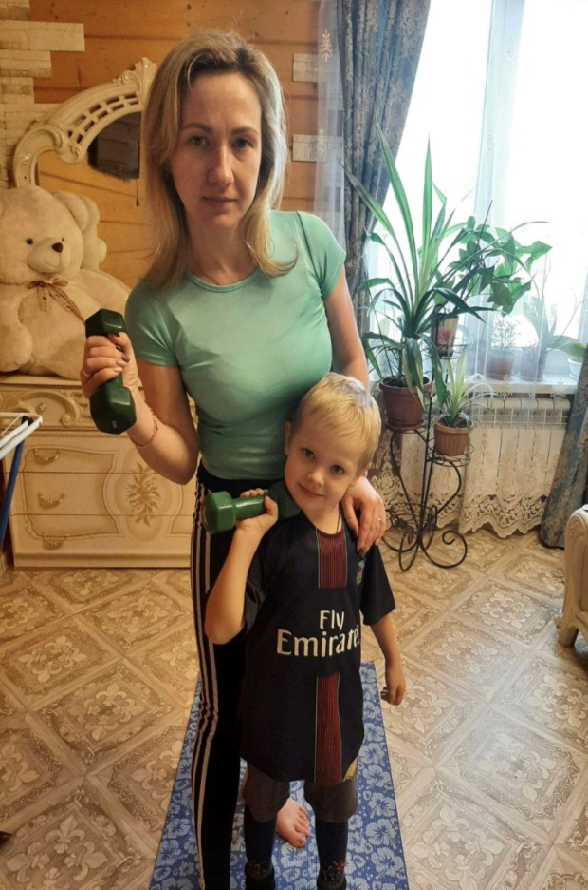
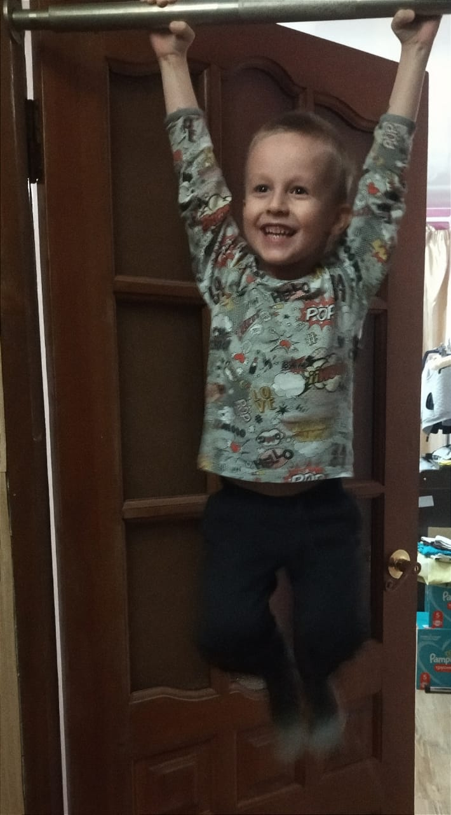
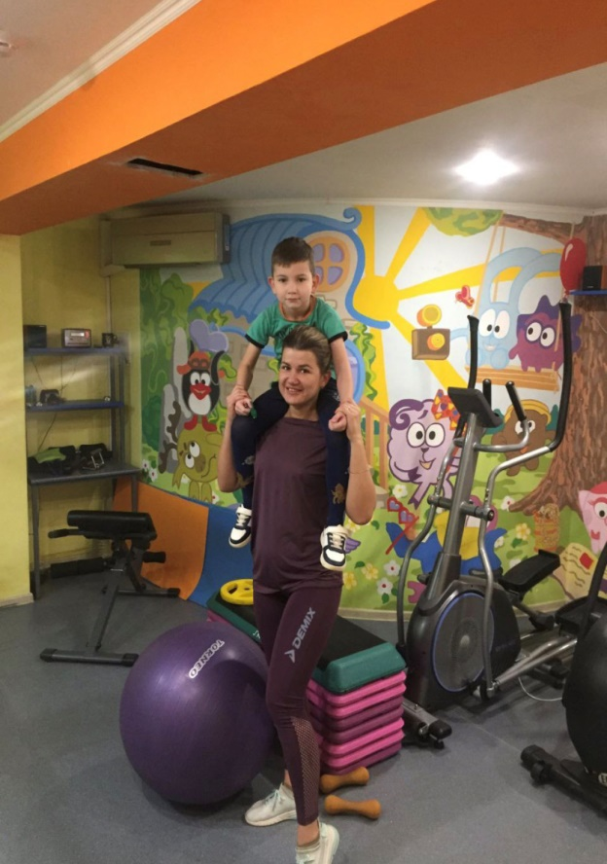
Приходите на часок в наш спортивный уголок.
Упражнения с друзьями выполняйте вместе с нами!

Slide 8
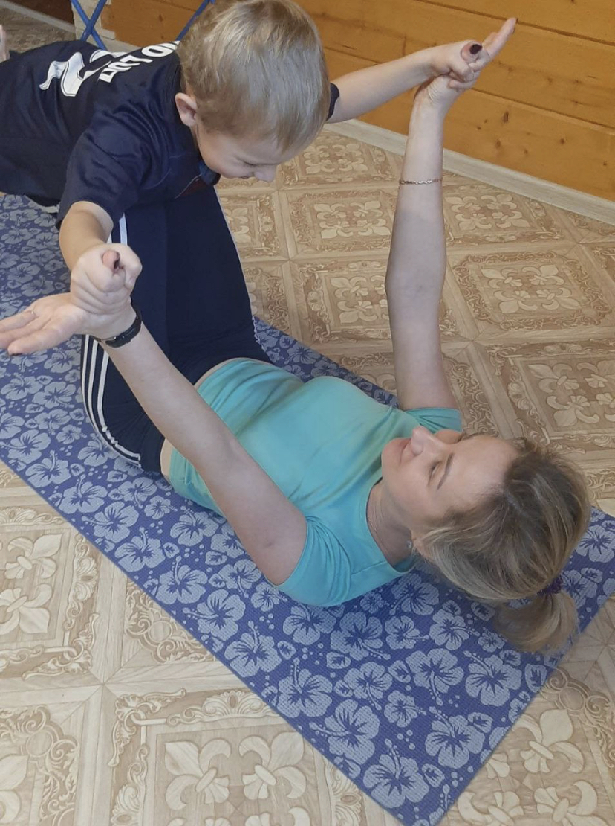
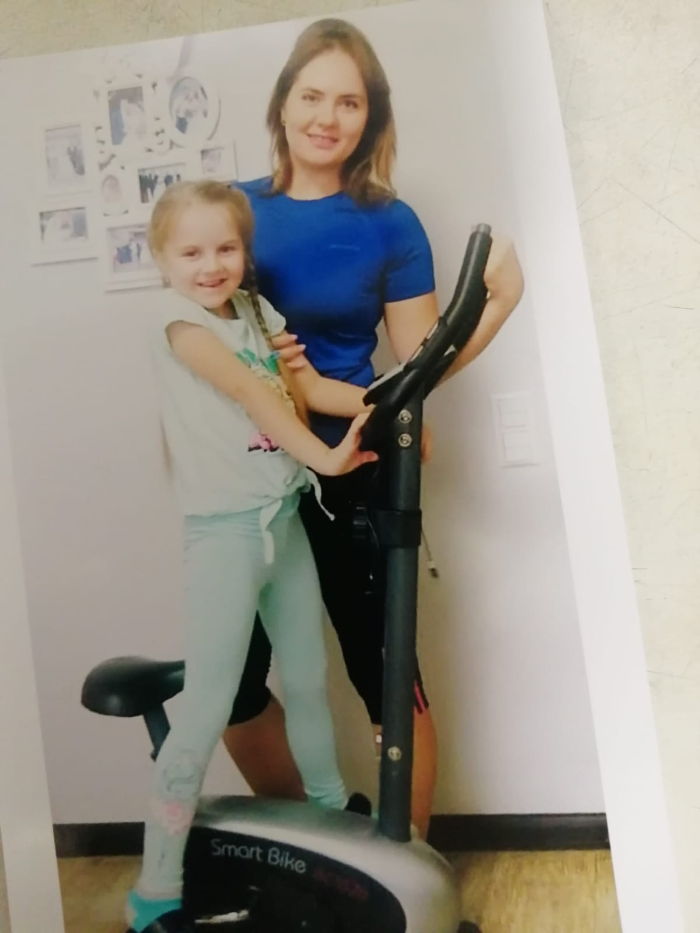

Slide 9
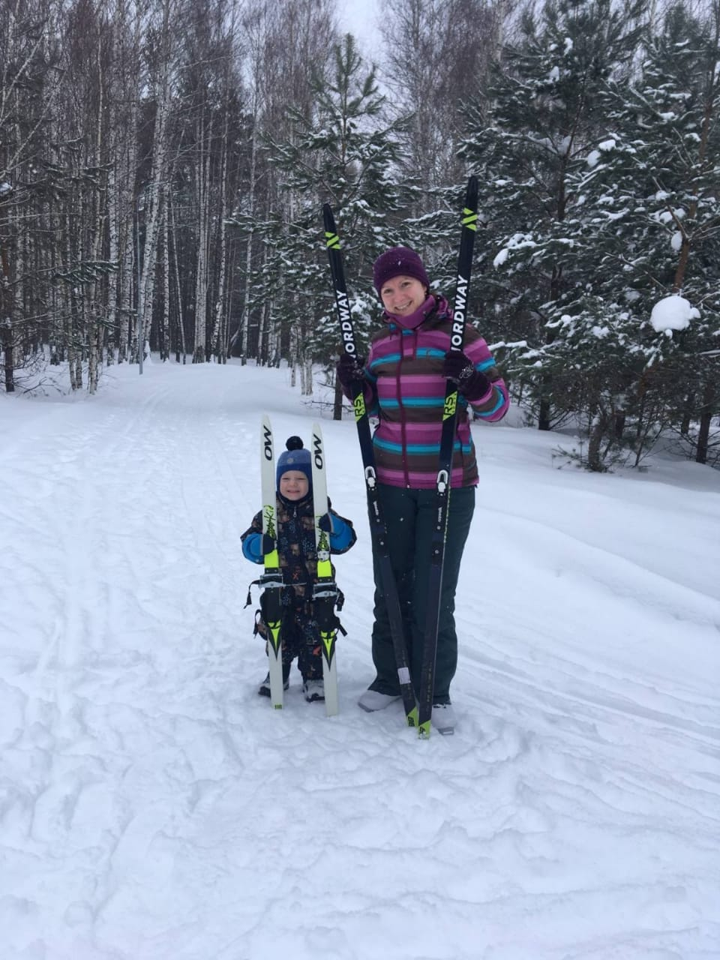
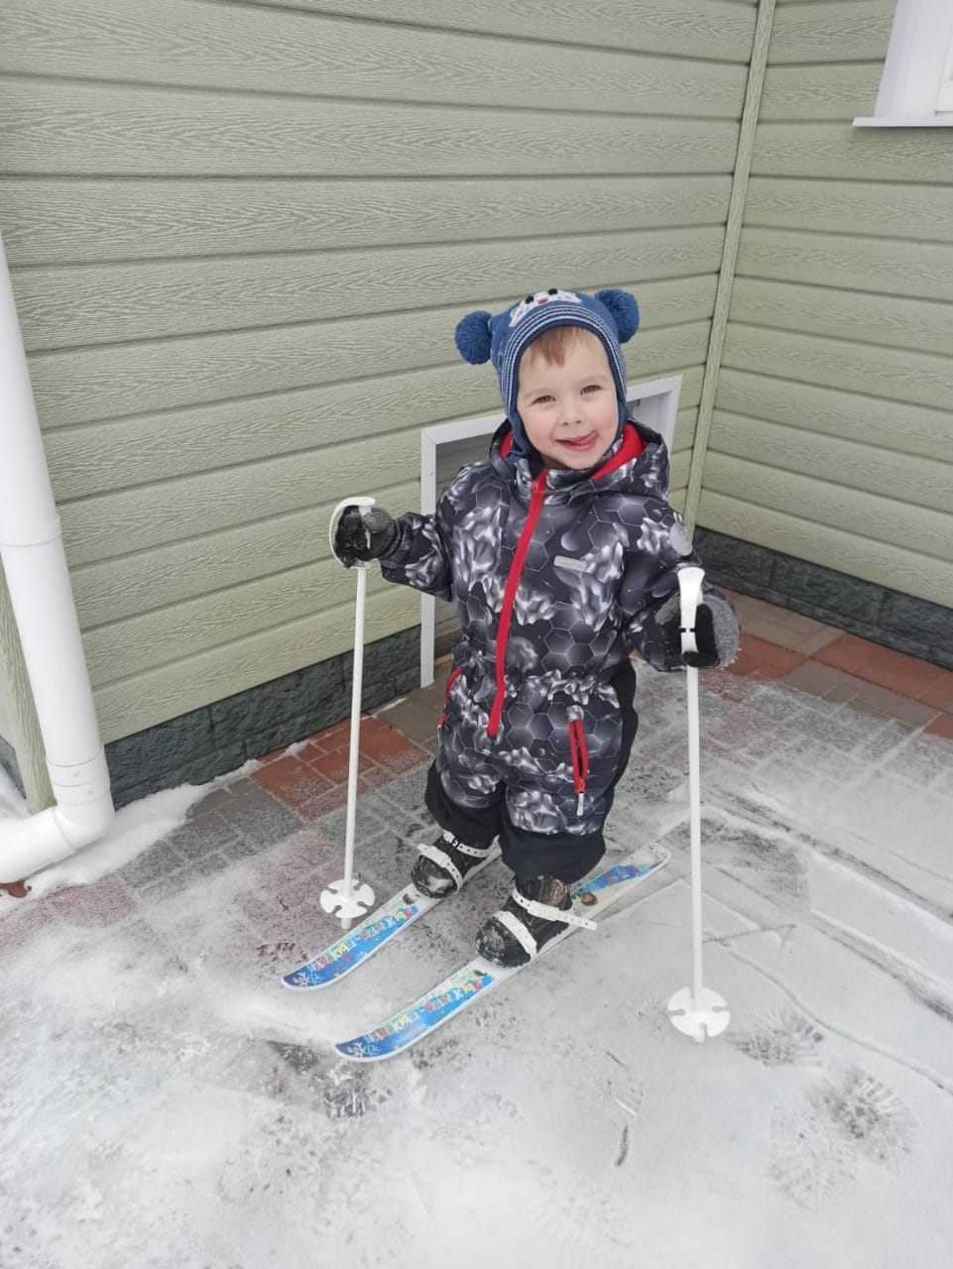
Белая лужайка , теплая фуфайка.
Я на лыжах побегу —
Ты меня поймай-ка!

Slide 10
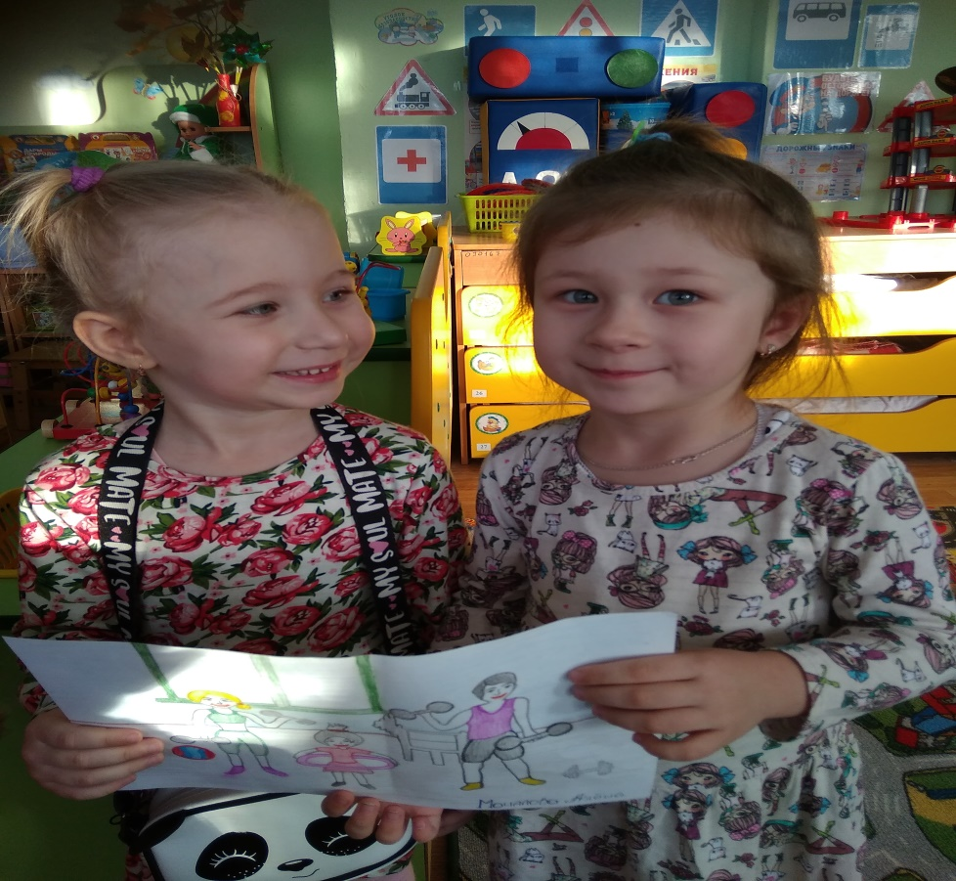
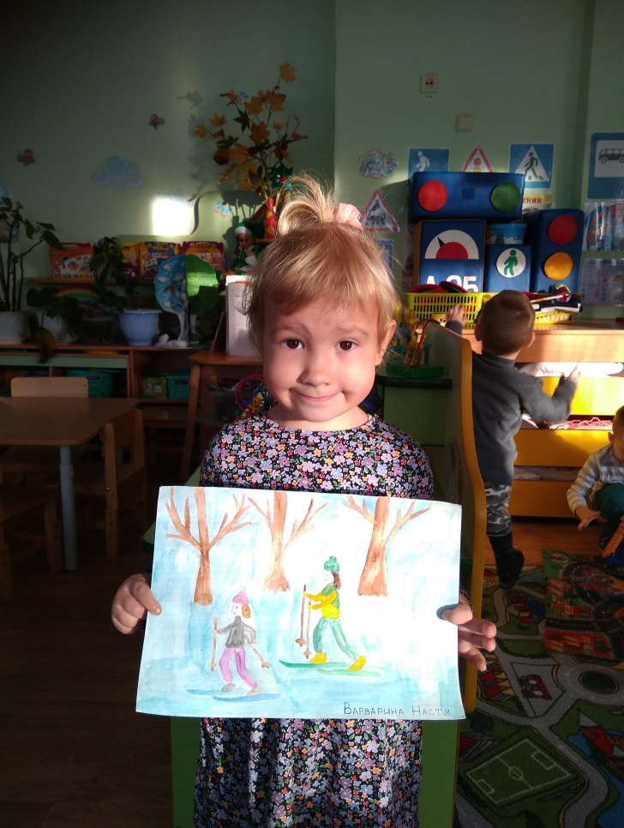
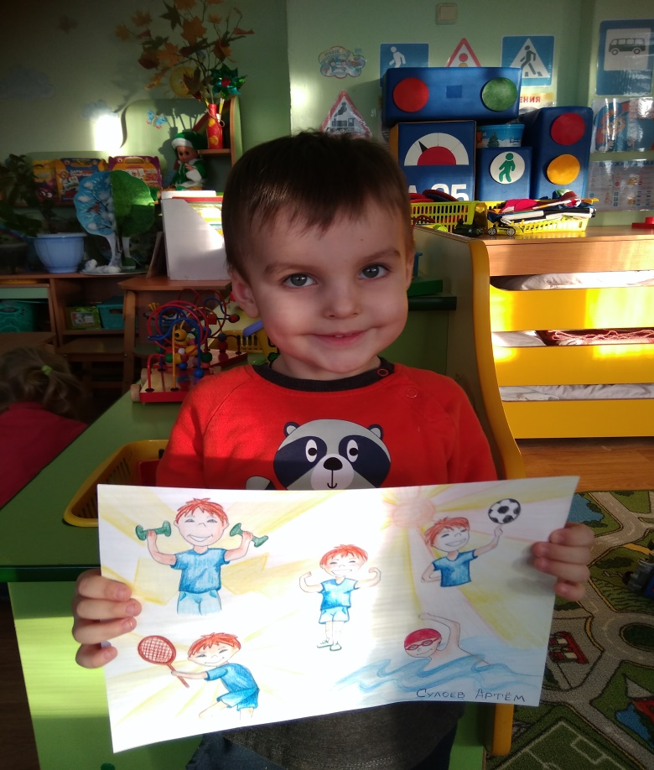

Slide 11
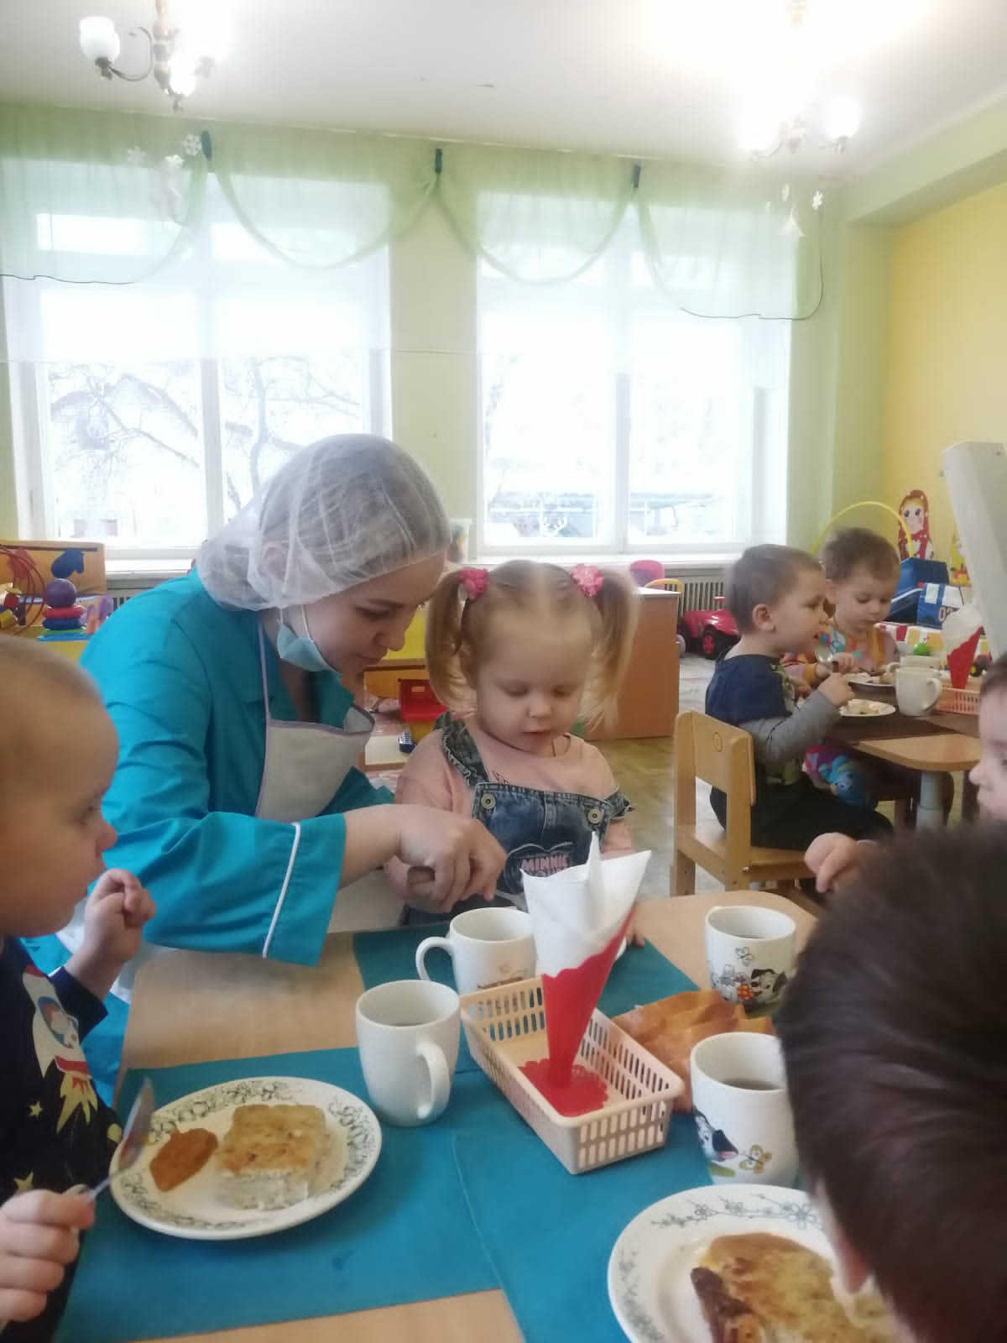
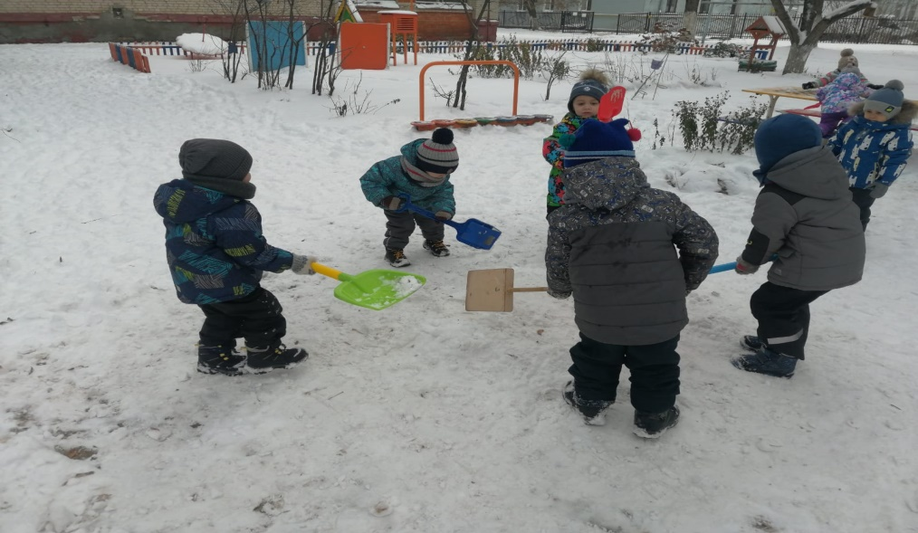
Я повсюду, где бываю, Всё на свете успеваю, Потому что у меня Строгий распорядок дня!

Slide 12
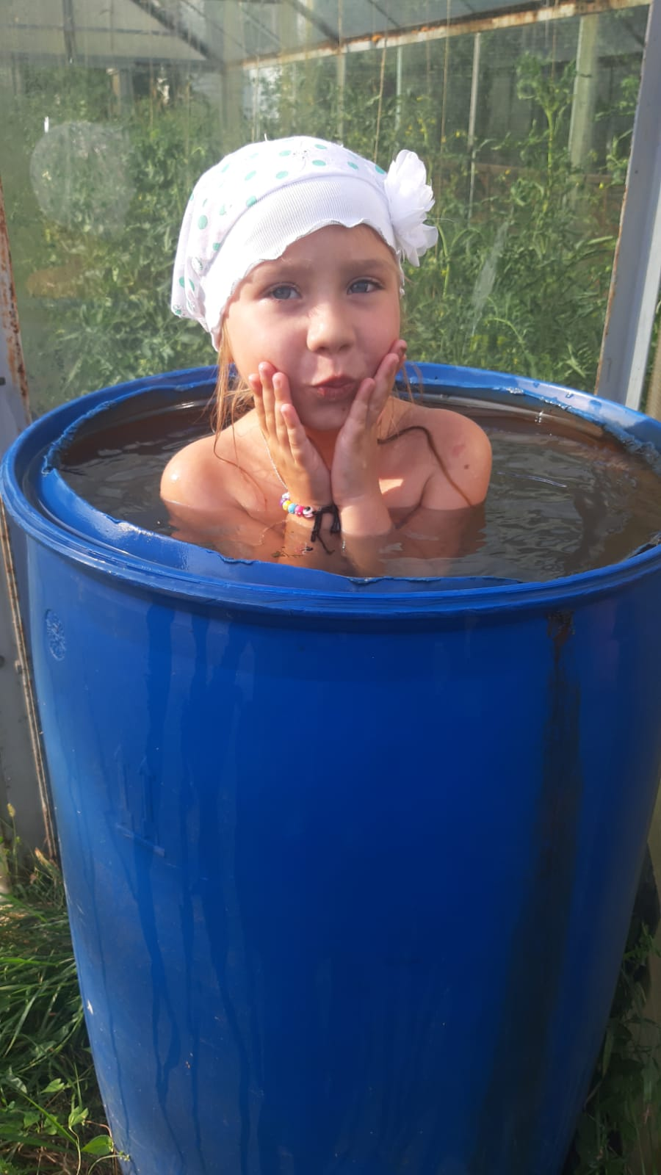
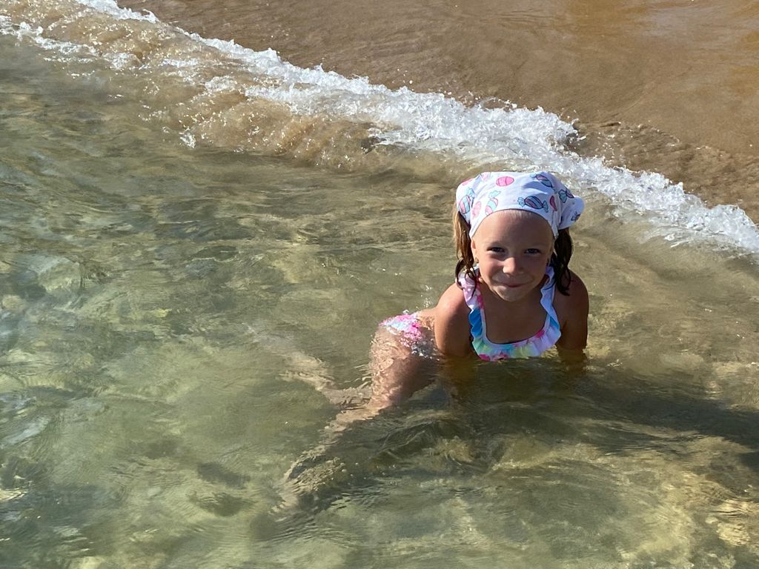
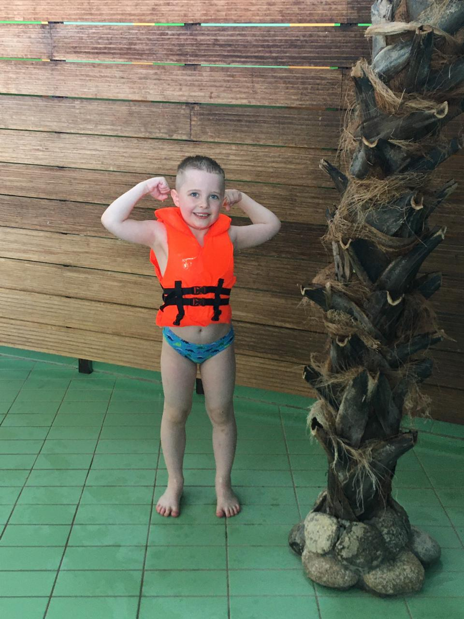
Солнце, воздух и вода – Наши лучшие друзья. С ними будем мы дружить, Чтоб здоровыми нам быть.

Slide 13
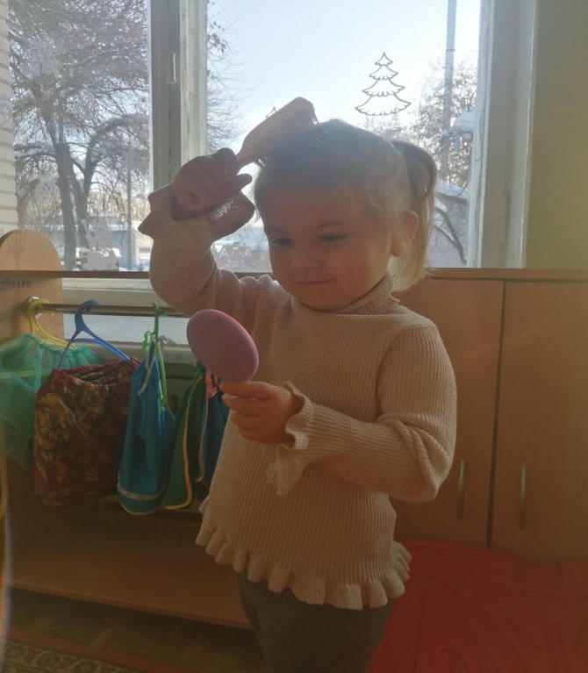
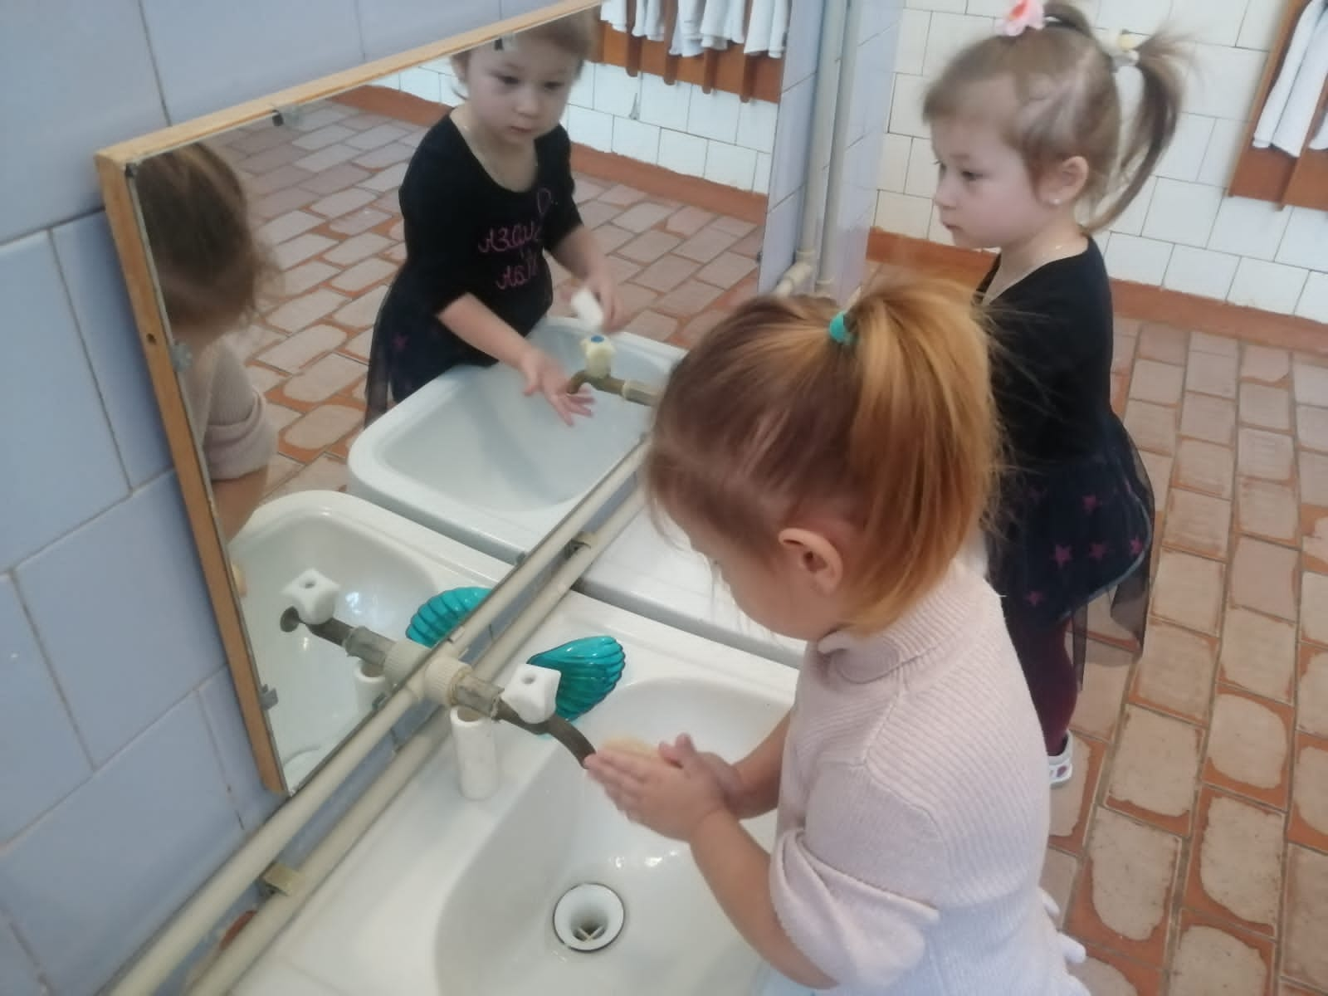
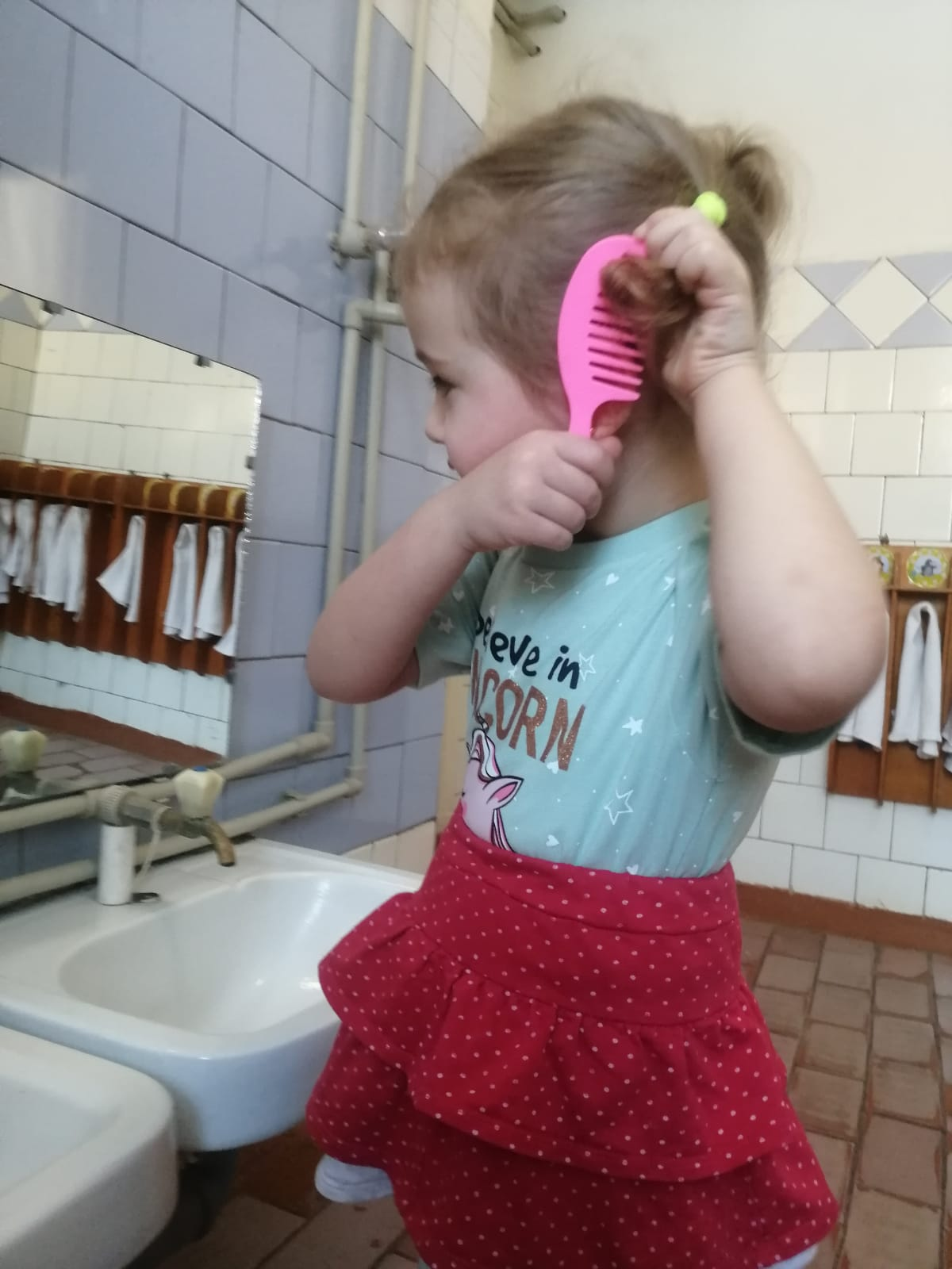
Чистота — залог здоровья, чистота нужна везде:
Дома, в группе ,на работе ,и на суше, и в воде.

